Slide 1
7회 · 첫째 차시
관계형 데이터베이스의
기초
서비스가 무엇을 어떻게 기억하는지 표로 보고,
내 서비스가 기억할 것을 AI와 표로 그려 봅니다.
교과서 07-1 · 1쪽
01
Notes:
[0–1분] 표지
지난 시간에 PRD를 쓰고 목업까지 붙였죠. 그런데 그 목업, 무언가를 기억할까요? 오늘은 그걸 직접 확인하는 데서 시작합니다.
오늘은 서비스가 정보를 어떻게 기억하는지 표로 보고, 마지막에 내 서비스가 기억할 것을 AI에게 표로 그려 달라고 해서 읽어 봅니다. 이 표가 다음 시간 PRD 5항의 재료가 됩니다.
[진행 메모]
7회는 6회의 06 폴더에서 이어서 한다. 새로 내려받는 자료가 없다. 06 폴더가 없는 학생은 6-1 교과서의 내려받기 버튼으로 받게 한다.
[시간 계획 — 학생 화면에는 표시하지 않는다]
0–1 표지 / 1–2 오늘 할 일 / 2–6 목업에서 사라지는 것 / 6–9 데이터베이스 / 9–13 표·행·열 / 13–16 기본키 / 16–19 외래키
19–22 1:N / 22–25 JOIN / 25–27 표의 수 / 27–33 AI에게 표 요청 / 33–35 미리 보기 / 35–41 네 가지 검토 / 41–45 막힐 때·정리
※ 개념(6–27분)은 설명만 짧게. 학생이 AI와 자기 표를 보는 시간(27–41분)을 지킨다.

Slide 2
정보와 디지털 문해력
7-1
오늘은 네 단계로 간다
01
①
②
③
④
사라지는 것 보기
표로 기억하기
AI와 내 표
읽고 검토하기
→
→
→
내 목업에서 F5
표·기본키·외래키·JOIN
AI가 데이터_예시.md를 만든다
네 가지를 확인하고 다시 말한다
오늘 꼭 끝낼 것 · 06 폴더에 데이터_예시.md를 AI와 만들고 끝까지 읽기
이 표가 다음 시간 PRD 5항의 재료가 된다
교과서 07-1 · 2쪽
02
Notes:
[1–2분] 오늘은 네 단계로 간다
(카드를 차례로 가리키며) 먼저 내 목업에서 무언가 사라지는 걸 보고, 서비스가 표로 기억하는 법을 짧게 본 다음, AI에게 내 서비스의 표를 그려 달라고 하고, 그 표를 읽고 검토합니다.
(셋째 카드를 가리키며) 오늘 꼭 끝낼 것은 이것입니다. 데이터_예시.md를 만들고 끝까지 읽는 것. 앞의 개념은 그 표를 읽기 위한 준비입니다.

Slide 3
정보와 디지털 문해력
7-1
내 목업에 적고 F5를 누르면 사라진다
02
127.0.0.1:5500/mockup/index.html
127.0.0.1:5500/mockup/index.html
하나 뽑기
하나 뽑기
apple, banana, cherry
외울 항목을 적어 주세요
하나 뽑기
F5
하나 뽑기
뽑힌 항목: banana
→
(아무것도 없다)
① 적고 누르면 결과가 보인다
② F5를 누르면 처음으로 돌아간다
mockup → index.html 오른쪽 클릭 → Open with Live Server → 적고 누르고 → F5
적은 것을 어디에도 저장하지 않았다 → 서비스가 기억하지 못한다
교과서 07-1 · 3–4쪽
03
Notes:
[2–6분] 내 목업에 적고 F5를 누르면 사라진다
06 폴더를 Code로 열고, mockup 폴더의 index.html을 오른쪽 클릭해서 Open with Live Server로 여세요. 지난 시간에 만든 내 목업입니다.
(왼쪽 화면을 가리키며) 입력칸에 아무거나 적고 버튼을 누르세요. 결과가 보이죠. 이제 브라우저에서 F5. (오른쪽 화면을 가리키며) 처음으로 돌아갑니다.
왜 그럴까요? 적은 것을 브라우저가 잠깐 들고 있었을 뿐, 어디에도 저장하지 않았기 때문입니다. 서비스가 기억하려면 저장해 두었다가 다시 열 때 꺼내 보여 줘야 합니다. 그 저장하는 곳이 오늘 배우는 데이터베이스입니다.
[진행 메모]
목업이 없거나 입력칸이 없는 학생은 교과서 4쪽의 연습 칸(할 일 추가)으로 같은 것을 해 보게 한다.
F5 뒤에도 입력칸 글자가 남는 브라우저가 있다. 버튼을 눌러 나온 결과가 사라졌는지를 보게 한다.

Slide 4
정보와 디지털 문해력
7-1
데이터베이스는 서비스의 기억 장소다
03
어디에 두나
언제까지 남나
예
변수
프로그램이 실행되는 동안만
2-2에서 만든 변수
파일
지우기 전까지 · 여럿이 고치거나 다른 자료와 잇기는 번거롭다
5회의 CSV 파일
데이터베이스
지우기 전까지 · 찾고 고치고 연결하기 쉽다
쇼핑 앱의 장바구니
관계형 데이터베이스(RDBMS) = 정보를 표 여러 개로 나누어 저장하고 서로 이어 놓는다
11회에 SQLite라는 관계형 데이터베이스에 연결한다 · 참고: 표가 아닌 방식(NoSQL)도 있지만 이 수업에서는 다루지 않는다
저장하고, 찾고, 고치고, 연결한다
교과서 07-1 · 5쪽
04
Notes:
[6–9분] 데이터베이스는 서비스의 기억 장소다
쇼핑 앱의 장바구니는 다음 날 열어도 그대로 있죠. 담은 물건을 데이터베이스에 저장해 두었기 때문입니다.
(표를 가리키며) 변수는 실행하는 동안만, 파일은 남지만 여럿이 함께 고치거나 다른 자료와 잇기가 번거롭고, 데이터베이스는 남으면서 찾고 고치고 연결하기 쉽습니다.
(띠를 가리키며) 우리가 배우는 건 관계형 데이터베이스입니다. 「관계」는 사람 사이가 아니라 표와 표 사이의 연결입니다. 11회에 실제로 SQLite에 연결합니다.
[예상 질문]
Q. NoSQL이 더 좋은 거 아니에요?
A. 더 새롭거나 더 좋은 게 아니라 쓰임에 따라 고르는 다른 방식이다. 이 수업에서는 표를 쓰는 방식만 본다.

Slide 5
정보와 디지털 문해력
7-1
표의 한 행은 기록 하나다
04
독서 기록 reads
id
title
rating
comment
1
어린 왕자
5
다시 읽고 싶다.
2
모모
4
시간에 대해 생각했다.
3
어린 왕자
4
두 번째로 읽었다.
■ 주황 줄 = 행 하나 = 독서 기록 하나 ■ 파란 칸 = 열 하나 = 평점(rating)
첫 질문 · 「이 표의 한 행은 무엇인가?」 → 한 행은 독서 기록 하나를 나타낸다
책·회원·기록이 한 표에 섞이면 이 문장을 쓸 수 없다
교과서 07-1 · 6쪽
05
Notes:
[9–13분] 표의 한 행은 기록 하나다
관계형 데이터베이스는 정보를 표에 담습니다. 4-2에서 pandas로 본 표와 같습니다. 오늘은 독서 기록 서비스 하나로 끝까지 갑니다.
(주황 줄을 가리키며) 가로 한 줄, 행이 기록 하나입니다. (파란 칸을 가리키며) 세로 한 칸, 열이 그 기록의 항목입니다.
(띠를 가리키며) 표를 보면 먼저 이걸 묻습니다. 「이 표의 한 행은 무엇인가?」 한 문장으로 답할 수 있어야 합니다. 책과 회원과 기록이 한 표에 섞이면 이 문장이 안 나옵니다. 나중에 AI가 그린 표를 볼 때 제일 먼저 던질 질문입니다.

Slide 6
정보와 디지털 문해력
7-1
기본키 id가 행 하나를 집어낸다
05
독서 기록 reads
겹치지 않는다 · 비지 않는다
id
title
rating
PK
1
어린 왕자
5
그리고 바뀌지 않는다
2
모모
4
3
어린 왕자
4
제목·이름은 안 된다
같을 수 있고, 나중에 바뀔 수 있다
1번과 3번은 제목이 같지만 id가 달라서 구별된다
전화번호 같은 실제 개인정보는 기본키로 쓰지 않는다 · 꼭 필요한 것만 저장(데이터 최소 수집)
이 수업에서는 저절로 붙는 id가 기본키(PK)다
교과서 07-1 · 7쪽
06
Notes:
[13–16분] 기본키 id가 행 하나를 집어낸다
같은 반에 김민준이 두 명이면 이름만으로는 누구인지 모르죠. 그래서 학교는 학번을 씁니다. 표도 행마다 겹치지 않는 번호를 붙입니다. 이게 기본키, PK입니다.
(표를 가리키며) 1번과 3번은 둘 다 어린 왕자지만 id가 달라서 다른 기록입니다.
(오른쪽 카드를 가리키며) 기본키는 겹치지 않고, 비어 있지 않고, 바뀌지 않아야 합니다. 제목이나 이름은 같을 수도 있고 바뀔 수도 있어서 안 됩니다.
(띠를 가리키며) 전화번호 같은 개인정보도 기본키로 쓰지 않습니다. 기본키는 다른 표에도 적히니까 곳곳에 퍼집니다. 이 수업에서는 저절로 붙는 id를 씁니다. 여러분이 정할 필요가 없습니다.
서비스에 꼭 필요한 정보만 저장하는 것을 데이터 최소 수집이라고 합니다. 저장하지 않은 정보는 새어 나갈 수도 없습니다. 11회에 저장 기능을 만들 때 이 원칙을 다시 씁니다.

Slide 7
정보와 디지털 문해력
7-1
반복되는 것은 표를 나누고 id로 잇는다
06
책 books
독서 기록 reads
id
title
author
id
book_id
rating
PK
PK
FK
1
어린 왕자
생텍쥐페리
1
1
5
2
모모
미하엘 엔데
2
2
4
3
1
4
책.id ← 독서 기록.book_id
외래키(FK) = 다른 표의 기본키를 가리키는 열 · 제목이 아니라 id를 적는다
책 제목을 고쳐도 연결은 그대로 남는다
교과서 07-1 · 8쪽
07
Notes:
[16–19분] 반복되는 것은 표를 나누고 id로 잇는다
독서 기록마다 책 제목과 저자를 적으면, 같은 책 정보가 기록 수만큼 되풀이됩니다. 제목에 오타가 있으면 그 줄을 다 고쳐야 하죠.
(왼쪽 표를 가리키며) 그래서 책 정보는 책 표로 따로 뺍니다. (오른쪽 표 파란 열을 가리키며) 기록에는 어느 책인지 가리키는 번호, book_id만 적습니다.
(주황 글자를 가리키며) book_id가 책 표의 id를 가리킵니다. 이렇게 다른 표의 기본키를 가리키는 열을 외래키, FK라고 합니다. 제목이 아니라 번호를 적으니까 제목을 고쳐도 연결은 그대로입니다.

Slide 8
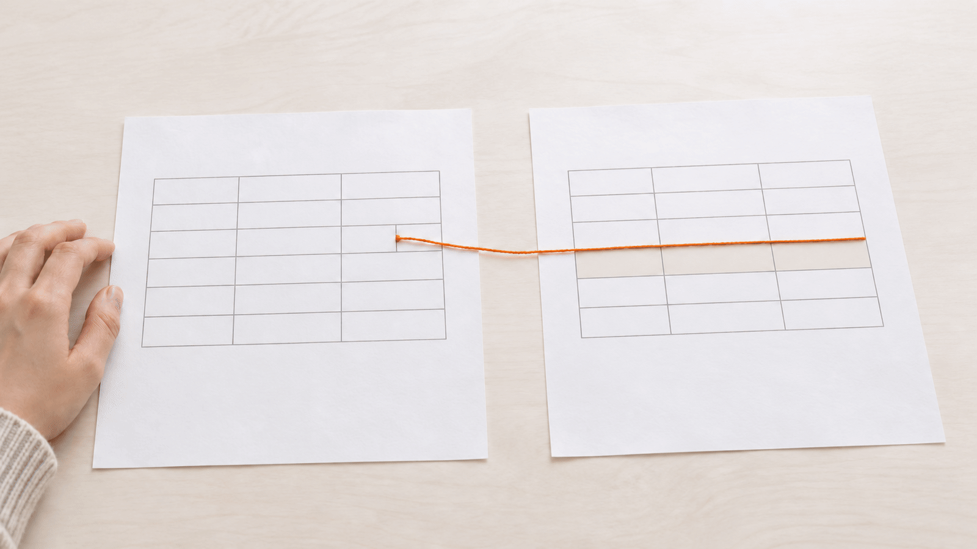
정보와 디지털 문해력
7-1
하나에 여러 개가 붙는 관계, 1:N
07
1:N
책 하나에 기록 여러 개
어린 왕자(id 1)에 기록이 두 개 붙어 있다
외래키는 어디에
여러 개 쪽에 둔다
한 칸에는 값 하나 · 그래서 독서 기록 표에 book_id
한쪽 표의 한 칸이 다른 표의 한 줄을 가리킨다
교과서 07-1 · 9쪽
08
Notes:
[19–22분] 하나에 여러 개가 붙는 관계, 1:N
(그림을 가리키며) 한쪽 표의 한 칸에서 실이 나와 다른 표의 한 줄에 닿죠. 외래키가 하는 일이 이것입니다.
앞의 예에서 어린 왕자에는 기록이 두 개 붙어 있었습니다. 같은 책을 두 번 읽었으니까요. 하나에 여러 개가 붙는 이 관계를 1:N이라고 합니다.
(아래 카드를 가리키며) 외래키는 여러 개 쪽에 둡니다. 책 표에 「이 책의 기록들」 칸을 만들면 한 칸에 번호를 여러 개 넣어야 하니까요. 표의 한 칸에는 값 하나가 원칙입니다.
[예상 질문]
Q. 여러 개와 여러 개가 붙으면요?
A. 다대다(N:M)라고 하는데 이 수업에서는 다루지 않는다. 필요해지면 개발 단계에서 AI와 본다.

Slide 9
정보와 디지털 문해력
7-1
나눠 저장하고, 보여 줄 때 합친다
08
독서 기록 표만 보면
책 표와 JOIN 하면
book_id
rating
title
rating
FK
1
5
어린 왕자
5
2
4
JOIN →
모모
4
1
4
어린 왕자
4
어느 두 표를 · 어느 키로 이어 · 화면에 무엇을 보여 주는가
JOIN을 쓰는 문법(SQL)은 배우지 않는다 · 읽을 수만 있으면 된다
나누어 저장하고, 보여 줄 때 합친다
교과서 07-1 · 10쪽
09
Notes:
[22–25분] 나눠 저장하고, 보여 줄 때 합친다
(왼쪽 표를 가리키며) 독서 기록 표만 보면 book_id가 1이라는 것만 있어서 무슨 책인지 모릅니다.
(오른쪽 표를 가리키며) 화면에 보여 줄 때는 book_id와 책 표의 id를 맞대어 합칩니다. 그러면 제목이 보이죠. 이게 JOIN입니다.
SQL 문법은 배우지 않습니다. (띠를 가리키며) 어느 두 표를, 어느 키로 이어, 무엇을 보여 주는지만 읽을 수 있으면 됩니다. 실제로 잇는 코드는 개발 단계에서 AI가 짜고 우리가 확인합니다.

Slide 10
정보와 디지털 문해력
7-1
표는 하나로 충분한 경우가 많다
09
서비스
표
한 행은
할 일 기록
1개 · 할 일
할 일 하나
하나 뽑기(6-2 예)
1개 · 뽑기 기록
한 번 뽑은 결과
독서 기록
2개 · 책, 독서 기록
책 한 권 / 기록 하나
표를 나눌 때 · 서로 다른 대상이 섞일 때, 같은 정보가 되풀이될 때만
모든 서비스는 사용자가 다시 볼 기록을 하나는 남긴다 · 결과만 보여 주는 도구라도 사용한 값과 결과를 남긴다
교과서 07-1 · 11쪽
10
Notes:
[25–27분] 표는 하나로 충분한 경우가 많다
모든 서비스에 표를 여러 개 만들 필요는 없습니다. (표를 가리키며) 할 일 기록이나 6-2의 하나 뽑기는 표 하나면 됩니다. 독서 기록처럼 책과 기록이 서로 다른 대상일 때만 둘로 나눕니다.
(아래 카드를 가리키며) 다만 이 수업의 모든 서비스는 사용자가 다시 볼 기록을 하나는 남깁니다. 계산기라도 사용한 값과 결과를 남기면 됩니다. 저장했다는 표시를 내려고 상관없는 값을 만들지는 않습니다.

Slide 11
정보와 디지털 문해력
7-1
AI에게 내 서비스의 표를 그려 달라고 한다
10
지금 할 일 · 탐색기 맨 위 06 · 터미널 → 새 터미널 · …\06> 확인 → opencode
OpenCode에 보낼 요청문 (교과서 12쪽에서 복사)
PRD.md를 읽고, 이 서비스가 기억해야 할 기록을 표로 그려 줘.
표마다 예시 행을 3줄 넣고, 한 행이 무엇을 나타내는지 한 문장으로 적어 줘.
06 폴더에 데이터_예시.md 파일로 저장해 줘.
내가 하는 일
파일이 안 생기면
AI가 그린 표를 읽고 검토한다
「파일로 저장해 줘」를 한 번 더
열·키는 내가 설계하지 않는다
429가 나오면 1~2분 뒤 같은 요청
이 파일은 제출물이 아니라 7-2의 재료다
교과서 07-1 · 12쪽
11
Notes:
[27–33분] AI에게 내 서비스의 표를 그려 달라고 한다
이제 내 서비스로 해 봅니다. 탐색기 맨 위가 06인지 보고, 터미널 → 새 터미널을 열어 줄 끝이 06>인지 본 뒤 opencode를 입력하세요. 교과서 12쪽 요청문을 복사해 보냅니다.
(초록 줄을 가리키며) 내 PRD를 읽고 기억할 기록을 표로 그려 달라고 합니다. 예시 행 세 줄과 「한 행은 무엇」 문장까지. (주황 줄을 가리키며) 파일로 저장해 달라고 꼭 말합니다. 6-2에서 이걸 빼면 대화창에만 쓰고 끝났죠.
(왼쪽 카드를 가리키며) 열이나 키를 여러분이 설계하지 않습니다. AI가 그린 표를 오늘 배운 눈으로 읽는 게 여러분 일입니다.
[진행 메모]
Big Pickle이 느리다. 요청을 보낸 뒤 기다리는 동안 PRD.md 2항 핵심 기능을 다시 읽게 한다.
FreeUsageLimitError가 여러 명에게 계속 나오면 부산시교육청 펜즈(PENZ) AI에 PRD.md 내용을 붙여 넣고 같은 요청을 한 뒤, VS Code에서 06 폴더에 새 파일 데이터_예시.md를 만들어 받은 표를 붙여 넣고 저장하게 한다.

Slide 12
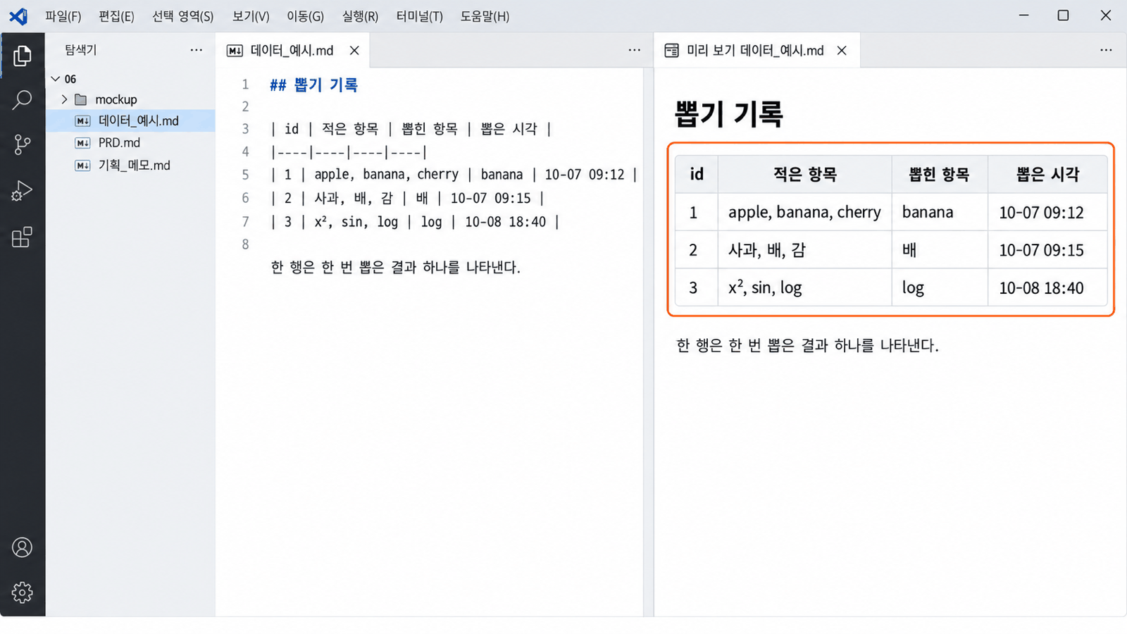
정보와 디지털 문해력
7-1
미리 보기로 표를 펼쳐 본다
11
1
미리보기 열기
데이터_예시.md 오른쪽 클릭 · 또는 Ctrl+Shift+V
2
끝까지 읽는다
열 이름 · 예시 세 줄 · 「한 행은 ~」 문장
교과서 07-1 · 13쪽
12
Notes:
[33–35분] 미리 보기로 표를 펼쳐 본다
데이터_예시.md가 생기면 열어 보세요. (그림 왼쪽을 가리키며) 원문은 |와 - 기호가 섞여서 읽기 어렵습니다.
6-1에서 메모를 볼 때처럼 미리 보기를 엽니다. 파일을 오른쪽 클릭해서 미리보기 열기, 또는 Ctrl+Shift+V. (그림 오른쪽을 가리키며) 칸이 나뉜 표로 보입니다.
열 이름, 예시 세 줄, 아래의 「한 행은」 문장까지 끝까지 읽으세요.

Slide 13
정보와 디지털 문해력
7-1
네 가지를 읽고, 다르면 다시 말한다
12
읽고 확인할 것
다르면 이렇게 말한다
한 행은 무엇인가
「한 행이 무엇인지 더 쉬운 말로 다시 적어 줘.」
표마다 id 열이 있나
「표마다 id 열을 기본키로 넣어 줘.」
예시에 실제 개인정보가 있나
「예시에서 실제 개인정보를 빼 줘.」
섞인 대상 · 표가 세 개를 넘나
「표를 하나로 줄일 수 있는지 이유와 함께 알려 줘.」
AI가 고쳐도 된다 · 고친 뒤 다시 끝까지 읽는다
표가 둘 이상이면 외래키가 여러 개 쪽에 있는지도 본다
교과서 07-1 · 14쪽
13
Notes:
[35–41분] 네 가지를 읽고, 다르면 다시 말한다
AI가 그린 표는 출발점입니다. (표를 가리키며) 네 가지를 확인하세요. 한 행이 무엇인지, id가 있는지, 실제 개인정보가 있는지, 표가 너무 많거나 섞였는지.
다르면 오른쪽처럼 AI에게 다시 말합니다. AI가 파일을 고쳐도 괜찮습니다. 고친 다음에 다시 끝까지 읽는 것, 이게 이번 학기 내내 하는 연습입니다.
(돌아다니며 확인한다)
[진행 메모]
「다 읽었다」는 학생에게 「한 행은 무엇이냐」고 물어 자기 말로 답하게 한다.
표를 셋 넘게 그린 학생이 많을 것이다. 「표는 하나로 충분한 경우가 많다」 장을 다시 짚는다.

Slide 14
정보와 디지털 문해력
7-1
저장하고 다음 차시를 준비한다
13
06 폴더에 남은 것
다음에
데이터_예시.md
7-2에서 PRD 5항의 재료로 쓴다 · 제출물은 아니다
PRD.md
7-2에서 5. 데이터를 채운다
mockup · 기획_메모.md · .agents · opencode.json
지우지 않는다
탭 이름 옆에 ● 가 있으면 저장 전 · Ctrl+S
막혔던 곳은 교과서 15쪽 「이럴 때는 이렇게 한다」 · 오늘의 핵심은 16쪽
나눠 저장하고, 보여 줄 때 합친다 · AI가 그린 표는 내가 읽는다
교과서 07-1 · 15–17쪽
14
Notes:
[41–45분] 저장하고 다음 차시를 준비한다
막힌 사람은 교과서 15쪽에서 내 상황과 같은 줄을 찾으세요.
(표를 가리키며) 오늘 06 폴더에 데이터_예시.md가 새로 생겼습니다. 다음 시간에 이걸 보며 PRD 5항을 씁니다. 나머지 파일은 지우지 않습니다. 탭에 동그라미가 있으면 Ctrl+S.
오늘 핵심은 하나입니다. 서비스는 표에 나눠 저장하고, 보여 줄 때 합친다. 그리고 AI가 그린 표는 내가 읽고 검토한다.
[진행 메모]
데이터_예시.md를 만들지 못한 학생을 적어 두고 7-2 시작 전에 교과서 12쪽 요청부터 보내게 한다.

